Slide 1
ĐỀ TÀI: XÂY DỰNG WEBSITE CHO CỬA HÀNG BÁN ĐIỆN THOẠI
Sinh viên thực hiện: Lý Chính Đạt
MSSV: 1721050116
Giáo viên hướng dẫn: Đặng Quốc Trung

Slide 2
NỘI DUNG TRÌNH BÀY
Tổng quan đề tài
Biểu đồ luồng dữ liệu mức ngữ cảnh
Sơ đồ chức năng ứng dụng
Thiết kế cơ sở dữ liệu
Quy trình công việc
Giao diện chính
Giao diện quản trị

Slide 3

TỔNG QUAN ĐỀ TÀI
Phát triển một trang web bán hàng cho một cửa hàng điện thoại giúp cho người dùng dễ dàng tiếp cận với những sản phẩm và đặt hàng sản phẩm một cách tiện lợi mà không cần phải tới trực tiếp cửa hàng. Đồng thời giúp cửa hàng được biết đến dễ dàng hơn, tăng doanh số bán hàng và tiết kiệm thời gian nhờ vào sự ưu việt mà công nghệ mang lại.

Slide 4
BIỂU ĐỒ LUỒNG DỮ LIỆU MỨC NGỮ CẢNH
Sơ đồ phía người dùng:
Chỉnh sửa thông tin cá nhân
Đẩy thông tin vào
Xem thông tin cá nhân
Cơ sở dữ liệu
Xác nhận
Link, Url
Kiểm tra, cập nhật lại giỏ hàng
Tài khoản
Thêm sản phẩm vào giỏ hàng
Link, Url
Kiểm chứng
Đăng nhập
Chọn
Link, Url
Tài khoản người dùng
Link, Url
Phản hồi đặt hàng thành công
Xem thông tin các sản phẩm
Xác nhận thông tin đơn hàng
Đăng ký
Tìm kiếm

Slide 5
BIỂU ĐỒ LUỒNG DỮ LIỆU MỨC NGỮ CẢNH
Xóa danh mục
Thêm danh mục
Sửa danh mục
Sơ đồ phía quản trị viên:
Xóa
Link, Url
Vô hiệu hóa sản phẩm
Xem ds danh mục
Sửa
Sửa sản phẩm
Cơ sở dữ liệu
Xác nhận
Link, Url
Thêm sản phẩm
Tài khoản
Link, Url
Xem ds sản phẩm
Kiểm chứng
Link, Url
Cập nhật trạng thái
Sửa
Đăng nhập
Sửa thông tin khách hàng
Tài khoản admin
Link, Url
Sửa
Đăng ký
Xem ds khách hàng
Link, Url
Link, Url
Link, Url
Thêm khách hàng
Xem ds người dùng
Vô hiệu hóa người dùng
Link, Url
Xem ds đơn hàng
Xem ds chi tiết đơn hàng
Cập nhật trạng thái
Thêm người dùng
Chi tiết

Slide 6
SƠ ĐỒ CHỨC NĂNG ỨNG DỤNG
Quản lý mua bán hàng
Chức năng cơ bản
Quản lý sản phẩm
Quản lý người dùng
Quản lý danh mục
Quản lý đơn hàng
Thêm sản phẩm
Sửa thông tin sản phẩm
Vô hiệu hóa sản phẩm
Thêm người dùng
Vô hiệu hóa người dùng
Thêm danh mục
Sửa thông tin danh mục
Xóa danh mục
Xem đơn hàng
Xem chi tiết đơn hàng

Slide 7
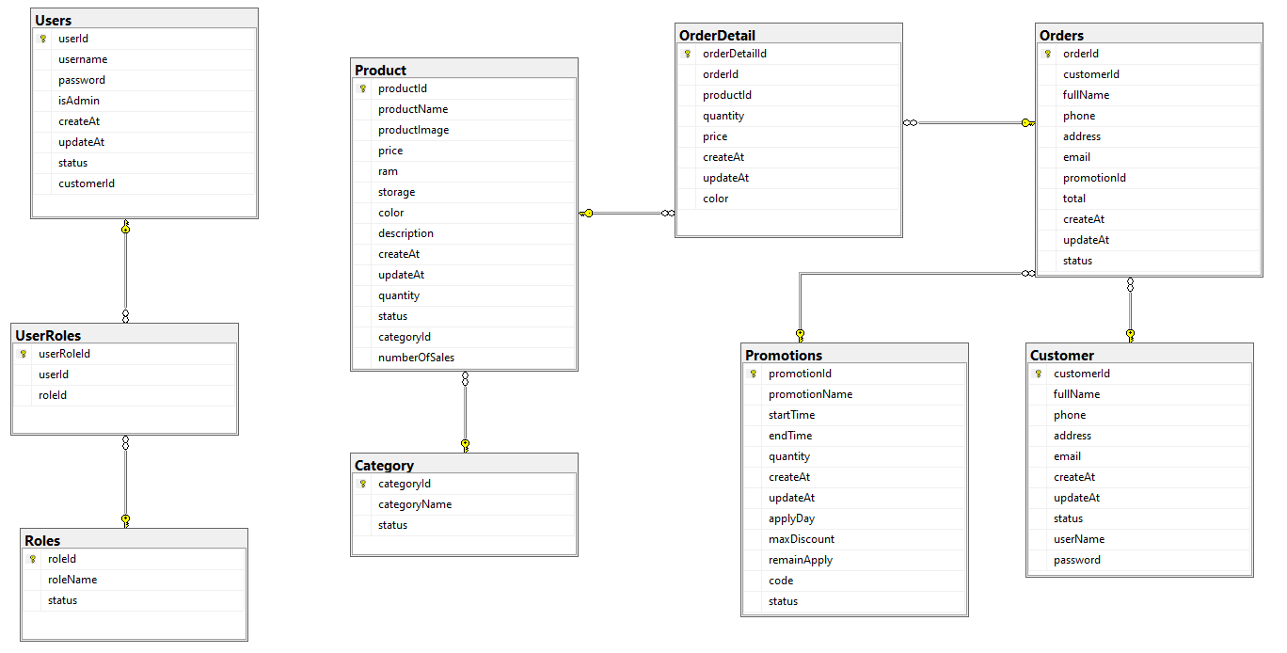
THIẾT KẾ CƠ SỞ DỮ LIỆU

Slide 8
QUY TRÌNH CÔNG VIỆC
Bước 1: Tạo project backend, frontend, cơ sở dữ liệu.
Bước 2: Xây dựng API, xử lý logic bên phía backend.
Bước 3: Tham khảo trên mạng template của trang web muốn dùng sau đó ghép vào framework frontend.
Bước 4: Tích hợp backend và frontend lại với nhau cho ra trang web hoàn chỉnh.

Slide 9
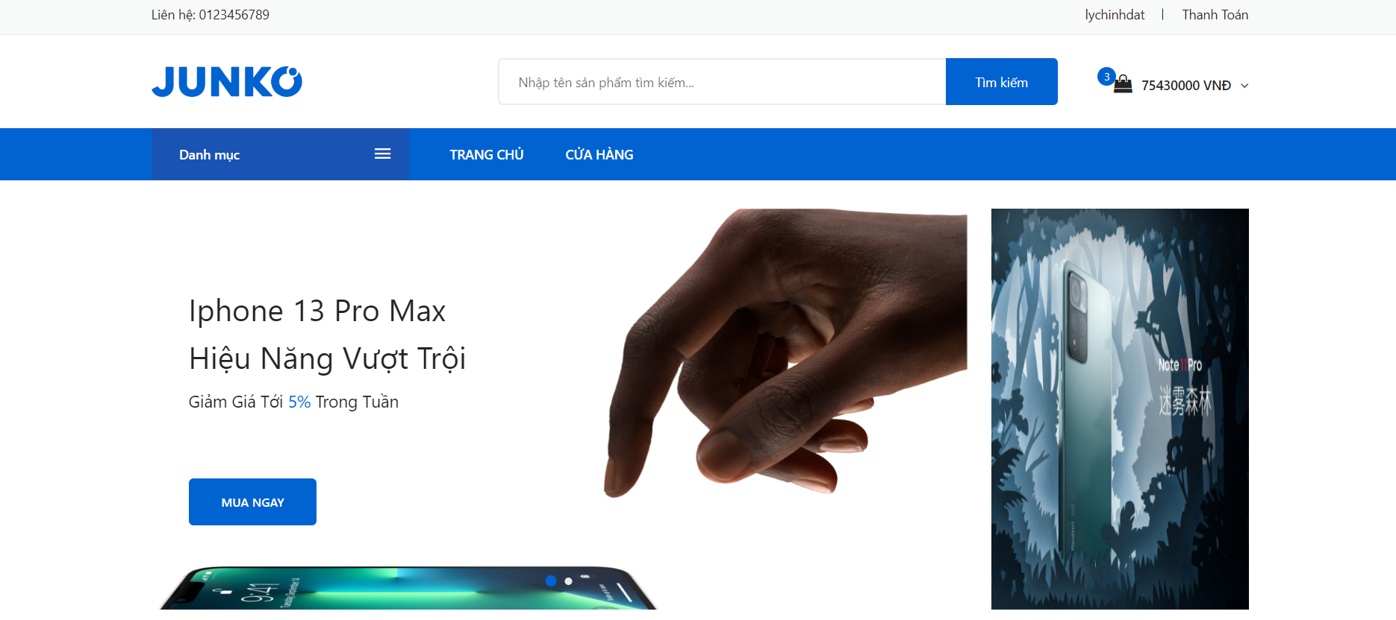
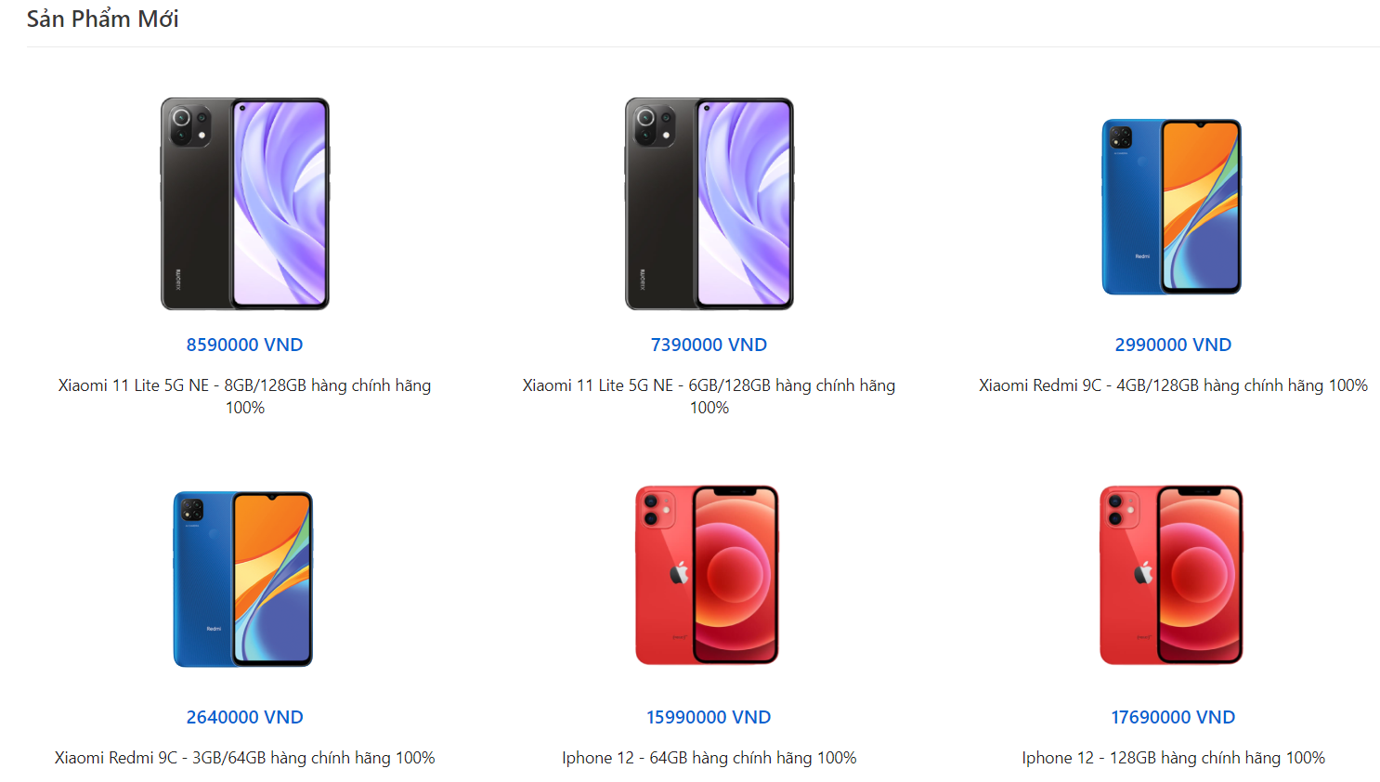
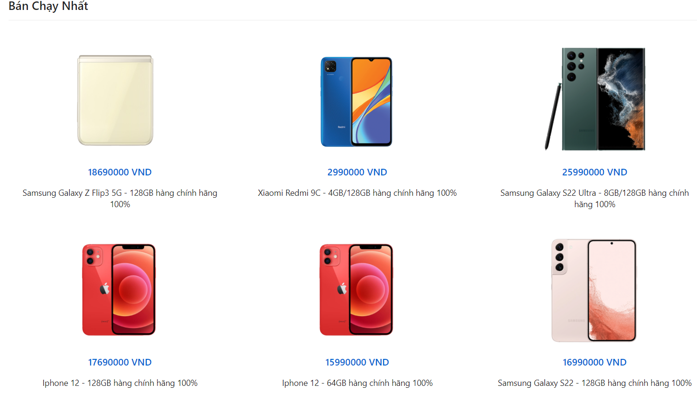
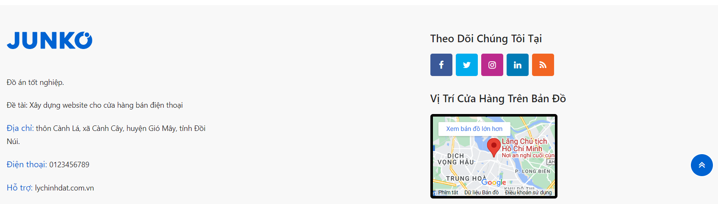
GIAO DIỆN CHÍNH
Trang chủ

Slide 10
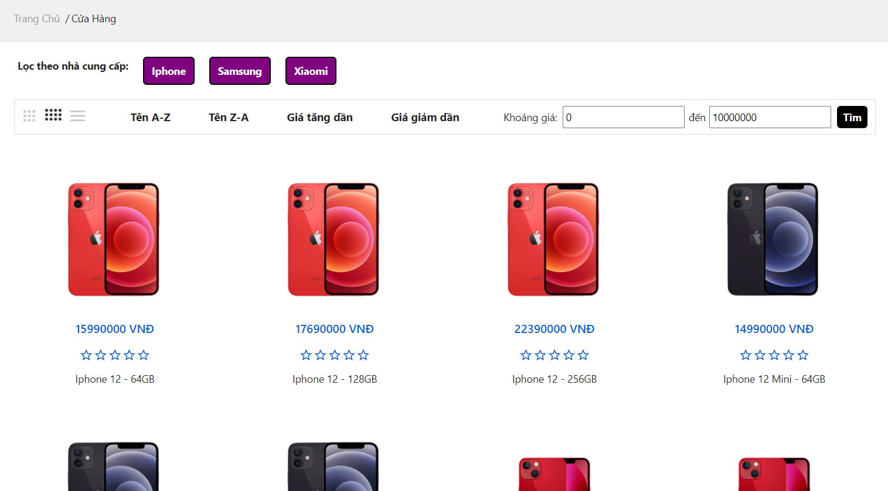
GIAO DIỆN CHÍNH
Cửa hàng

Slide 11
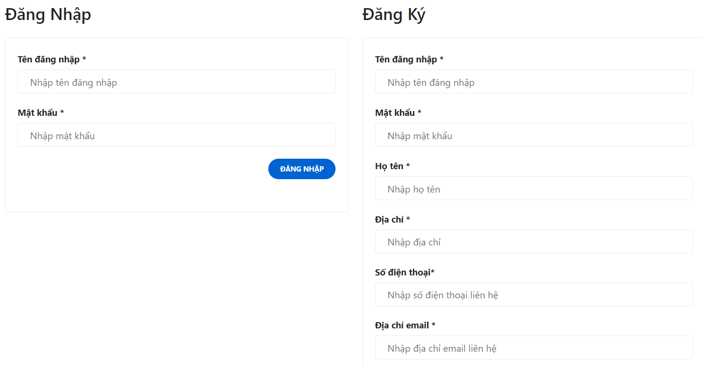
GIAO DIỆN CHÍNH
Đăng nhập - Đăng ký

Slide 12
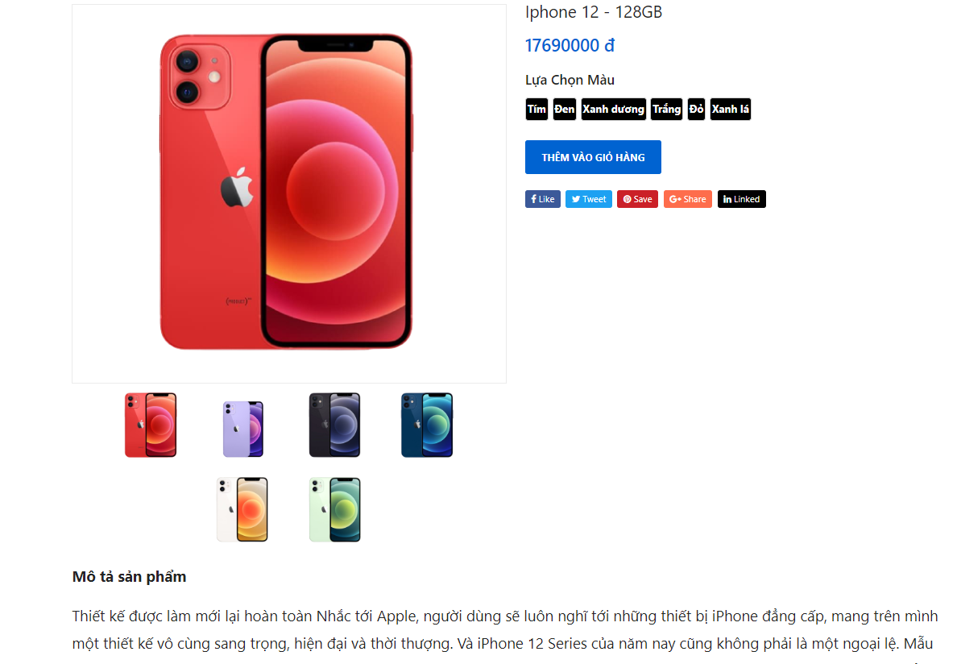
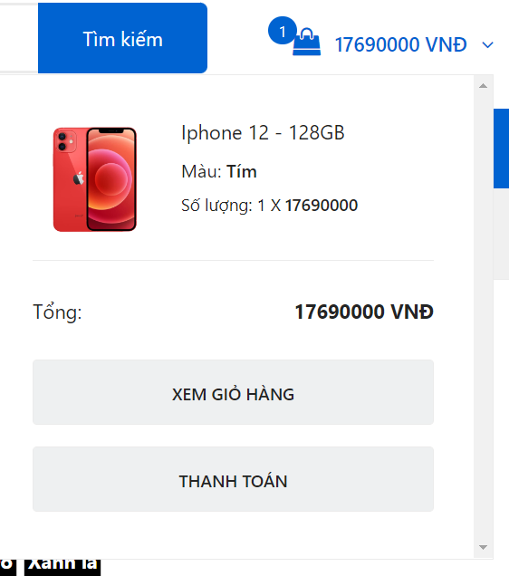
GIAO DIỆN CHÍNH
Xem nhanh giỏ hàng sau khi thêm sản phẩm vào giỏ
Chi tiết sản phẩm

Slide 13
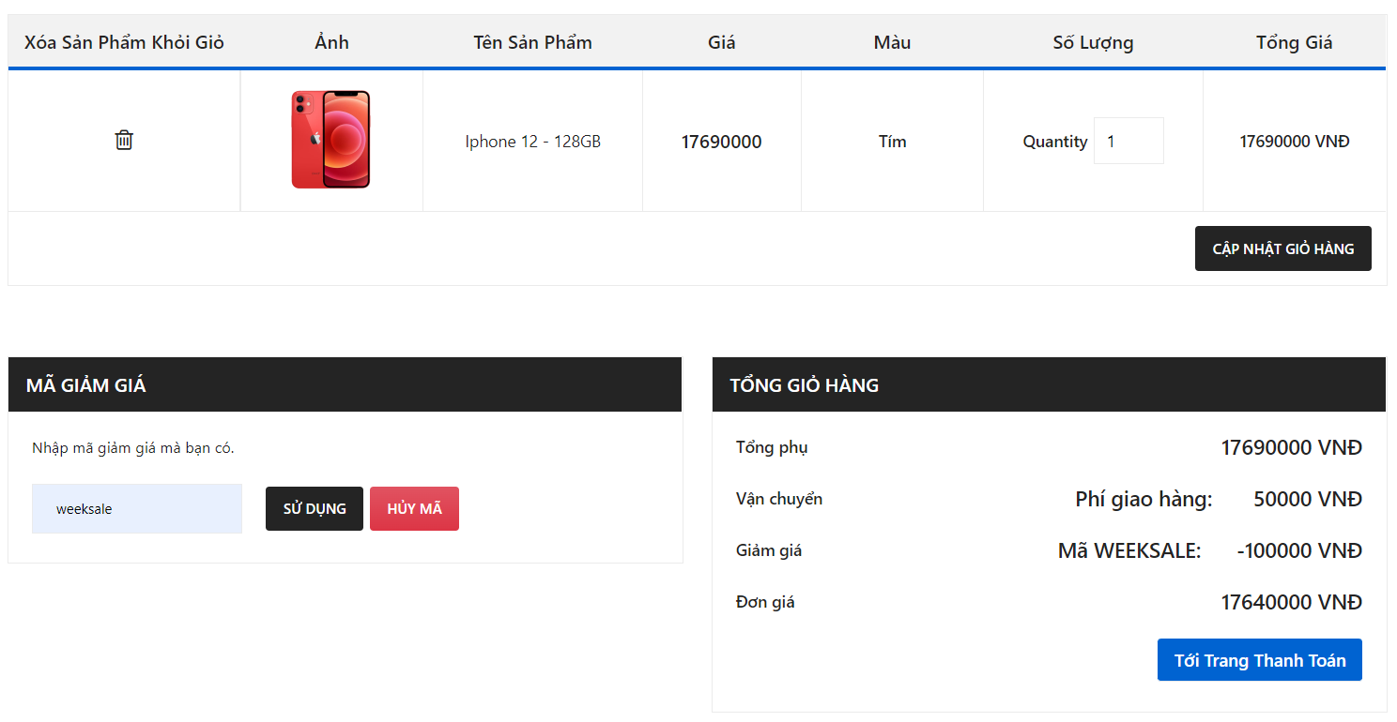
GIAO DIỆN CHÍNH
Giỏ hàng

Slide 14
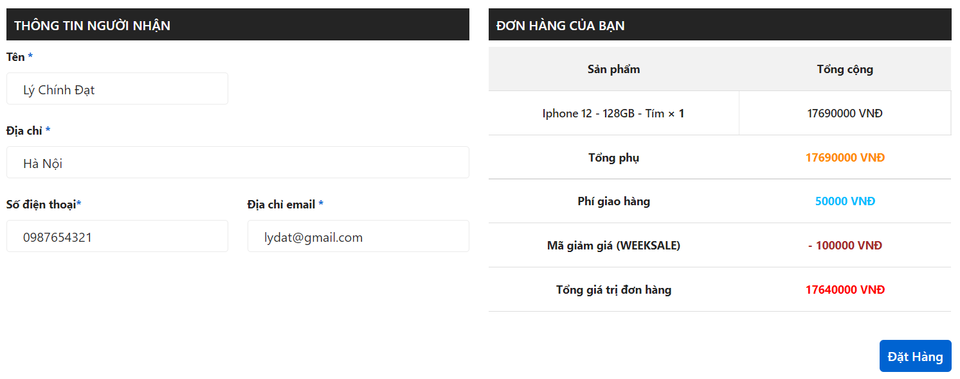
GIAO DIỆN CHÍNH
Xác nhận thanh toán

Slide 15
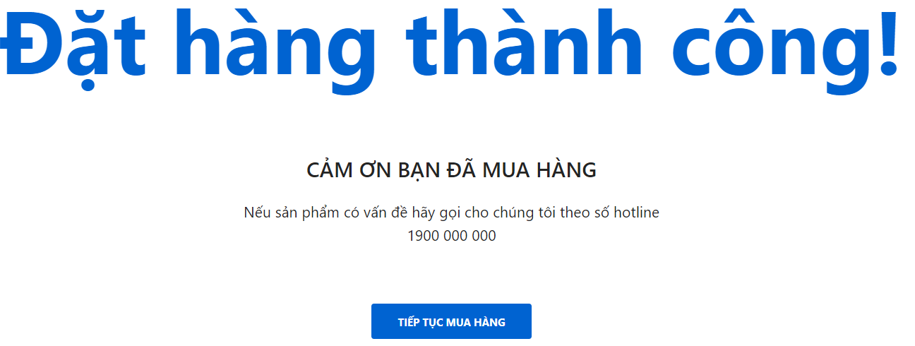
GIAO DIỆN CHÍNH
Đặt hàng thành công

Slide 16
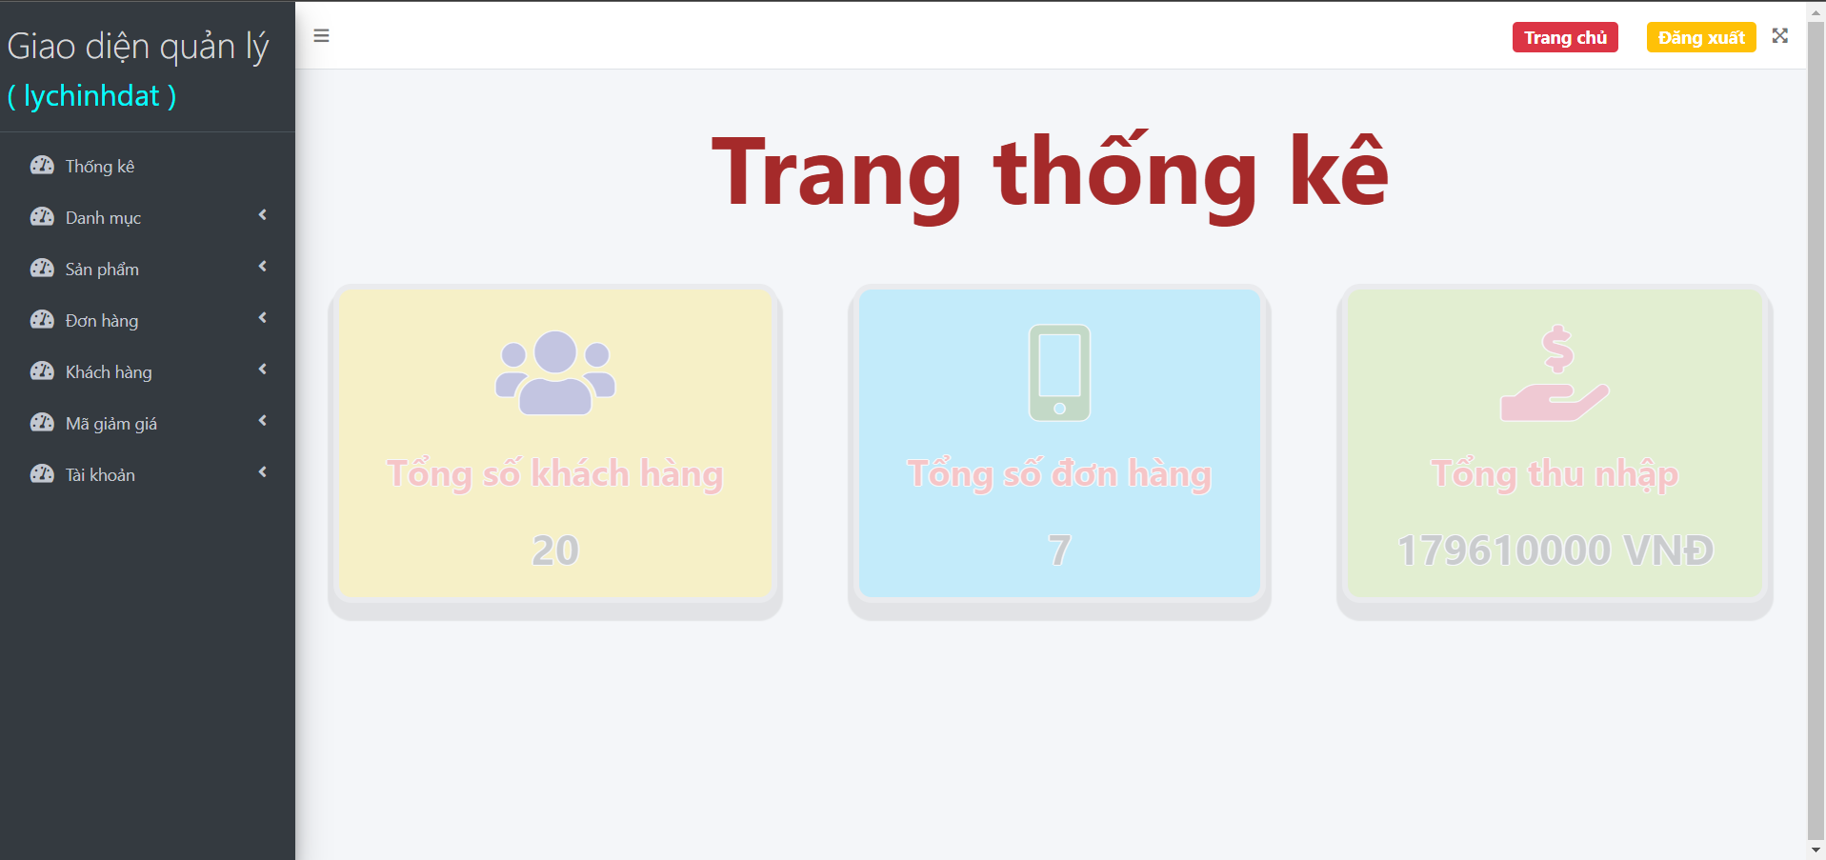
GIAO DIỆN QUẢN TRỊ
Trang thống kê

Slide 17
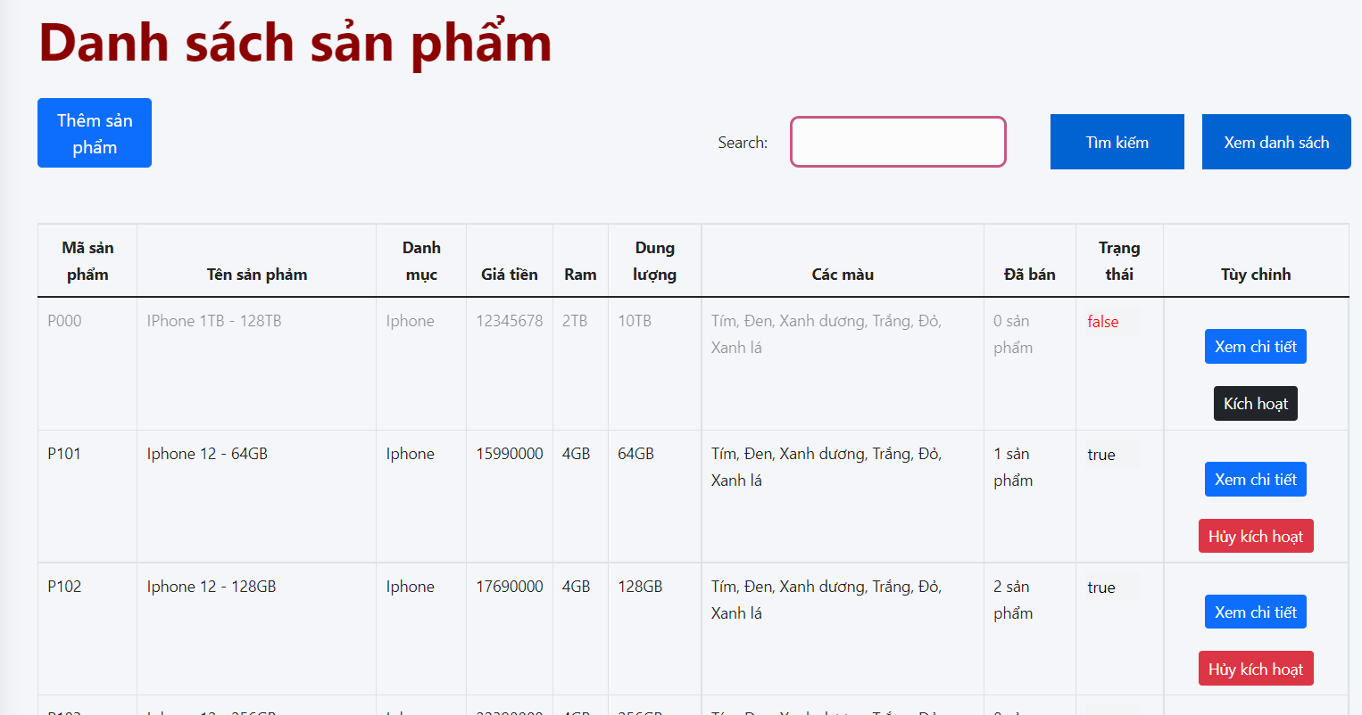
GIAO DIỆN QUẢN TRỊ
Trang danh sách sản phẩm

Slide 18
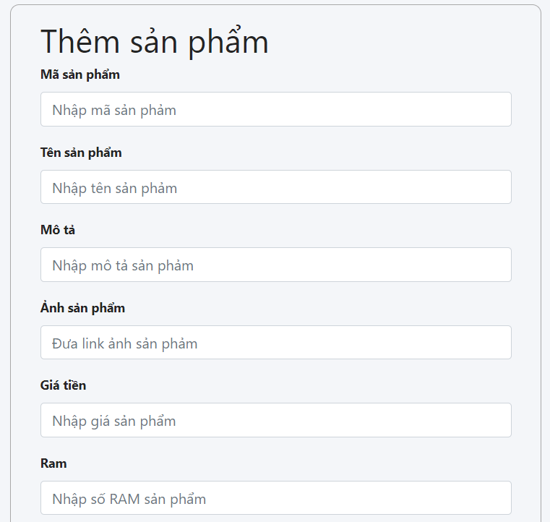
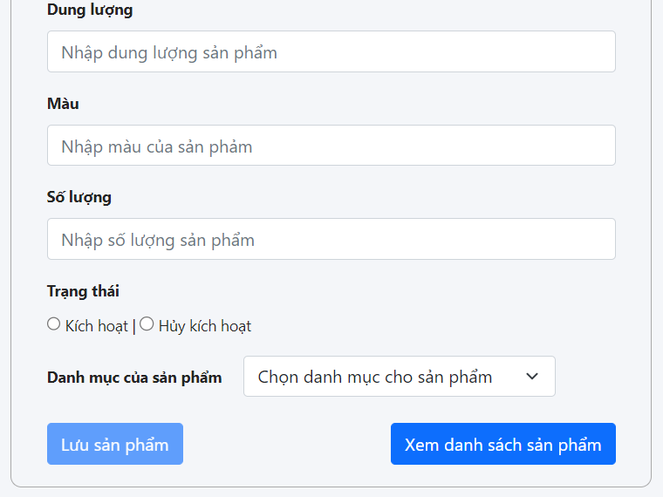
GIAO DIỆN QUẢN TRỊ
Trang thêm sản phẩm

Slide 19
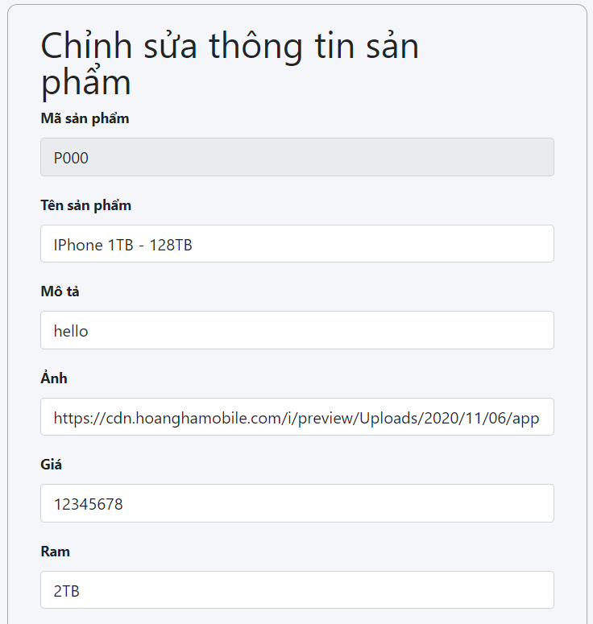
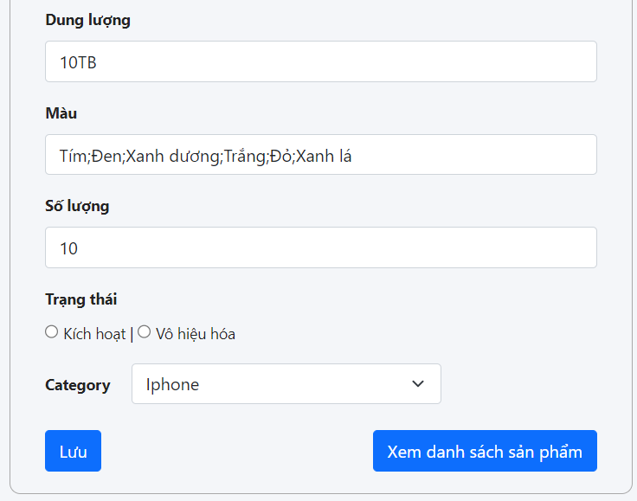
GIAO DIỆN QUẢN TRỊ
Trang chỉnh sửa thông tin sản phẩm

Slide 20
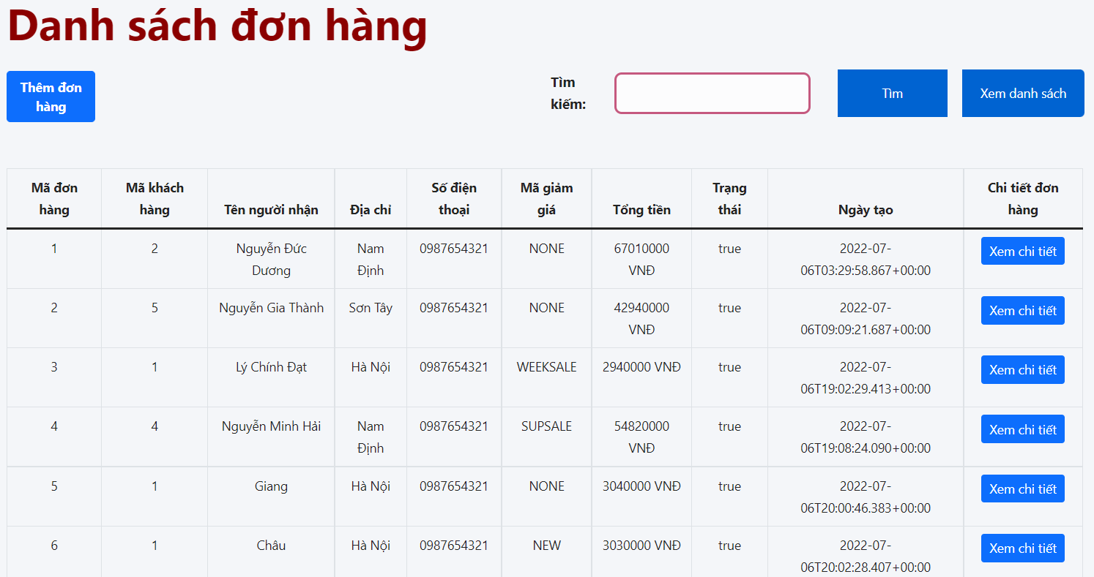
GIAO DIỆN QUẢN TRỊ
Trang danh sách đơn hàng khách đã đặt

Slide 21
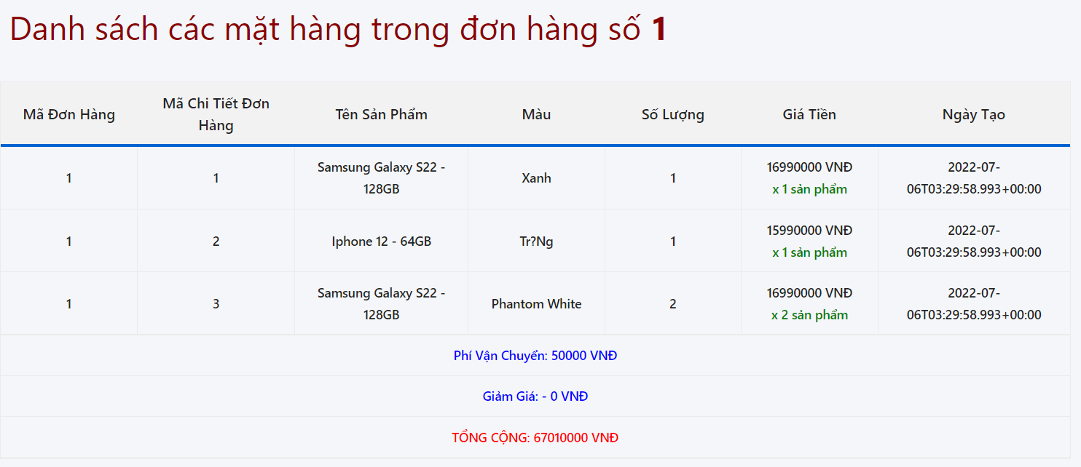
GIAO DIỆN QUẢN TRỊ
Trang chi tiết của một đơn hàng

Slide 22

DEMO SẢN PHẨM

Slide 23
KẾT THÚC BÀI THUYẾT TRÌNH
THANKS FOR WATCHING!

